Slide 1
PROJET DE FIN DE FORMATION · .NET FULL STACK
DUNE INTRANET
Conception et développement d'un outil métier sur mesure pour les équipes de terrain de l'ASBL Dune.
Candidat | Antoine Dufour
Partenaire | Dune ASBL (Bruxelles)
Présentation | 20 minutes de présentation · 10 minutes d'échange
Notes:
Bonjour à tous. Je vous présente aujourd'hui le projet Dune Intranet, développé dans le cadre de ma formation .NET Full Stack, en réponse directe aux besoins opérationnels de l'ASBL Dune à Bruxelles.

Slide 2
PARCOURS PERSONNEL
Un itinéraire des sciences humaines et du travail social vers l'ingénierie logicielle .NET
Antoine Dufour
Terrain & sciences humaines
Conception & technique
Moteurs fondamentaux
28 ans
Formation en sociologie et anthropologie, puis éducateur de rue à Bruxelles auprès de publics précarisés
Passage par le Game Design puis formation intensive .NET Full Stack
Se rendre utile pour le secteur social, créer des outils fiables et résoudre des casse-têtes algorithmiques et métiers
Compréhension des réalités humaines
Logique de conception logicielle
Impact concret
02
Notes:
Présentation personnelle en deux minutes : mon ancrage d'éducateur de rue à Bruxelles m'a permis d'appréhender intimement la réalité du terrain avant d'aborder la programmation avec le souci de concevoir des outils véritablement adaptés.

Slide 3
CONTEXTE ET BESOIN
Faciliter le travail des équipes de Dune
L'ASBL bruxelloise active dans la réduction des risques a exprimé un besoin urgent de modernisation de son suivi médical et psychosocial.
Origine médicale
Outil actuel inadapté
1
2
Projet né d'une sollicitation formulée par une médecin de Dune confrontée aux limites des outils existants.
Système peu intuitif et lacunaire, entraînant une multiplication risquée de notes manuscrites volantes.
Cible pluridisciplinaire
Objectifs majeurs
3
4
Conçu spécifiquement pour les éducateurs de rue, les médecins et les chargés de mission de l'ASBL.
Centraliser les dossiers, fiabiliser le partage de l'information entre collègues et dégager du temps utile pour l'usager.
03
Notes:
Exposer le problème initial : la dispersion de l'information médicale et éducative freine le travail d'équipe et fragilise le suivi des personnes accompagnées.

Slide 4
PÉRIMÈTRE FONCTIONNEL
Une distinction claire entre le socle opérationnel développé pour le projet et les extensions prévues à terme.
Pensé pour les contraintes du terrain
Périmètre | Fonctionnalités | Objectif principal
Dossier Usager & Consultations | Création, modification, suppression raisonnée, recherche textuelle et accès rapide aux fiches actives. | Fluidité opérationnelle sur le terrain
Évolution planifiée | Tableau de bord d'activité, agenda partagé, graphiques de suivi des paramètres vitaux et intégration SNOMED CT. | Standardisation médicale avancée
Exigences | Prise en main sans formation lourde, structure apte à supporter la conformité RGPD et la confidentialité des données sensibles. | Sécurité des données de santé
Le statut des modules avancés (SNOMED CT, tableaux de bord) fait l'objet de jalons ultérieurs dans la feuille de route logicielle.
04
Notes:
Clarifier avec précision devant le jury ce qui est implémenté et démontré aujourd'hui face à ce qui constitue la feuille de route d'extension (SNOMED CT, dashboard).

Slide 5
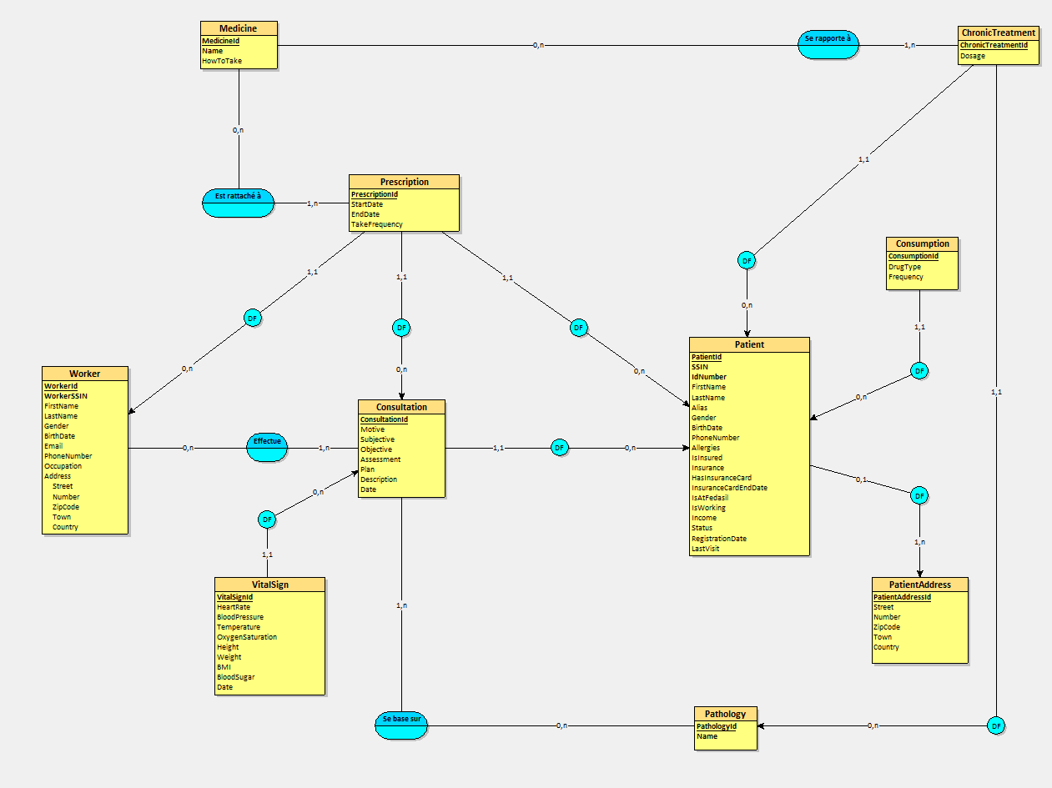
Schéma
Entité-Association
05
Notes:
Clarifier avec précision devant le jury ce qui est implémenté et démontré aujourd'hui face à ce qui constitue la feuille de route d'extension (SNOMED CT, dashboard).

Slide 6
STACK TECHNIQUE
Une architecture client-serveur découplée articulée autour de technologies modernes et éprouvées.
Angular, API .NET et SQL Server
Frontend Angular 22
API REST ASP.NET Core
Persistance SQL Server
Architecture en composants autonomes, injection de services HTTP, Reactive Forms typés et réactivité fine via les Signals.
Développée sous .NET 10. Contrôleurs REST, validation de DTO, injection de dépendances et sérialisation JSON stricte.
Entity Framework Core pour le mapping relationnel-objet, migrations versionnées et stockage relationnel robuste.
Base de données relationnelle
Interface SPA réactive
Contrat d'échange HTTP
06
Notes:
Détailler la chaîne technique complète : de l'UI Angular 22 jusqu'au stockage SQL Server, orchestrée par l'API ASP.NET Core en .NET 10.

Slide 7
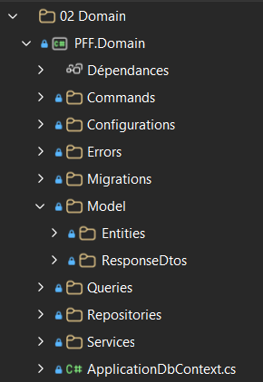
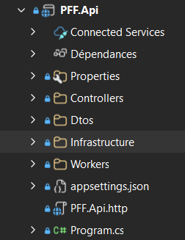
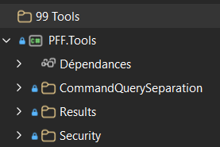
ORGANISATION DU CODE
Séparation des responsabilités et structuration explicite des intentions de lecture et d'écriture.
Architecture en couches et CQRS
PFF.Api
PFF.Domain
PFF.Tools
1
2
3
Contrôleurs REST exposant les endpoints et réception des DTOs d'entrée avec validation initiale des requêtes.
Entités métier, commandes d'écriture, requêtes de lecture, services applicatifs et logique de persistance EF Core.
Abstractions transverses : interfaces de commandes et requêtes, pattern fonctionnel Result et gestion normalisée des erreurs.
Noyau métier et persistance
Point d'entrée HTTP
Composants transversaux
État d'architecture | Regroupement actuel du domaine, des services et de l'accès aux données dans PFF.Domain : une étape pragmatique avant une séparation stricte vers une Clean Architecture découplée.
07
Notes:
Souligner l'honnêteté intellectuelle de la démarche technique : l'architecture applique rigoureusement la séparation Commands/Queries, tout en conservant pour le moment le domaine et l'accès données dans la même couche pour simplifier le prototype.

Slide 8
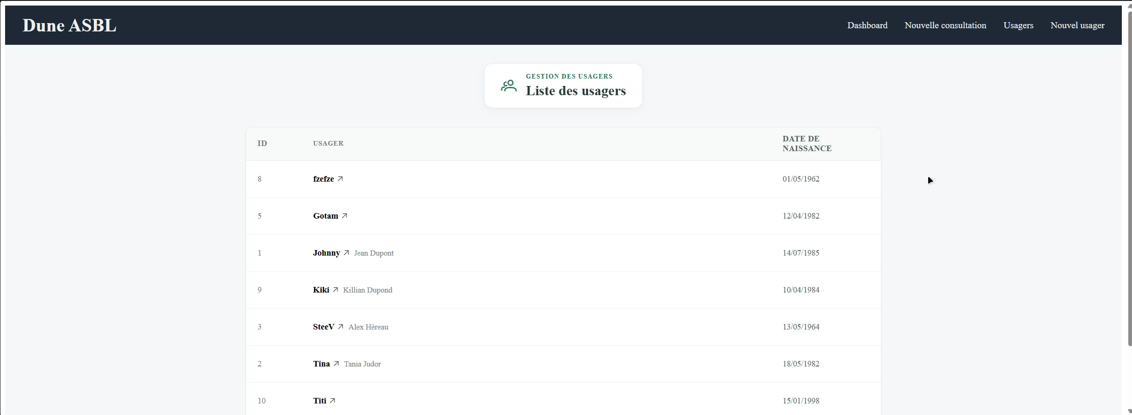
08
Notes:
Cette diapositive annonce et cadre la démonstration pratique du cas d'usage de création d'un patient. Montrer le formulaire à l'écran, tester une saisie invalide, puis basculer vers le code pour illustrer la commande API.

Slide 9
FLUX D'EXÉCUTION DU CODE
Trajet d'une requête GetPatientDetailsQuery depuis le point d'entrée jusqu'à la réponse HTTP.
Lecture d'un patient : cycle d'une requête
PatientController
IPatientRepository
Entity Framework Core
Result & DTO
Réceptionne la requête HTTP GET et instancie l'objet
GetPatientDetailsQuery
Transmet l'intention de requête au service PatientService contenant la logique métier
Mappe vers PatientDetailsDto, encapsule dans un objet Result et émet le code HTTP 200
Exécute la requête SQL sous-jacente, charge l'entité patient et résout ses relations en base.
Contrôleur API
Payload de sortie
Couche d'abstraction
Requêtage SQL Server
09
Notes:
Prendre 2 minutes pour parcourir le flux de lecture pas à pas : le contrôleur délègue à la Query, le service résout les entités via EF Core, puis l'objet Result garantit un retour typé sans propagation d'exceptions brutes.

Slide 10
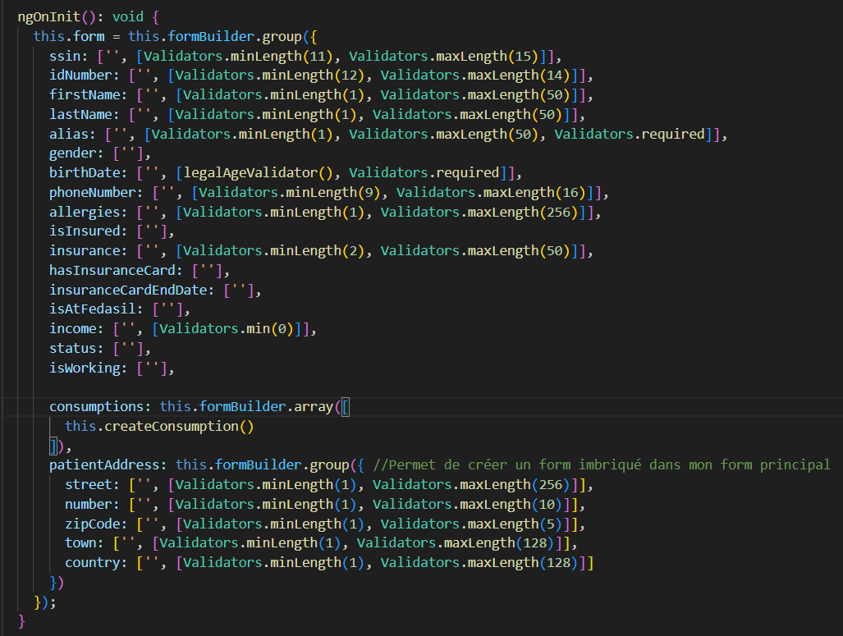
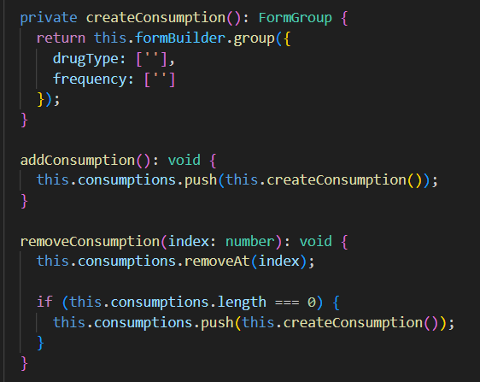
Côté Angular
10
Notes:
Clôturer la présentation en ouvrant la discussion : 10 minutes d'échange autour des choix d'architecture, des compromis techniques assumés et des prochaines étapes du projet.

Slide 11
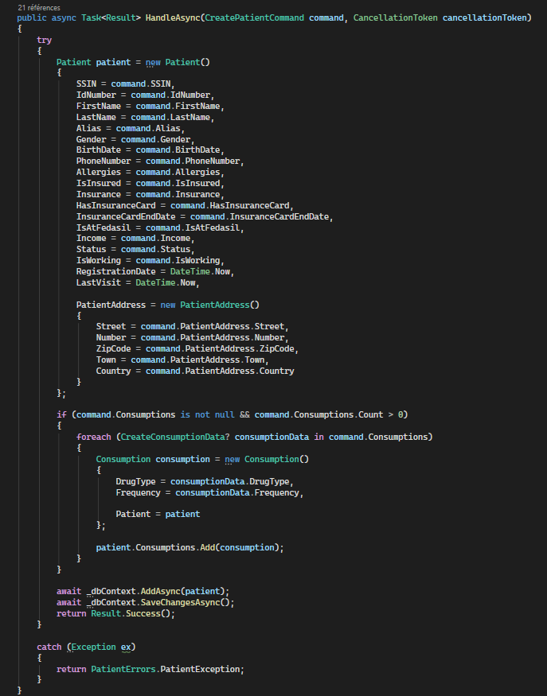
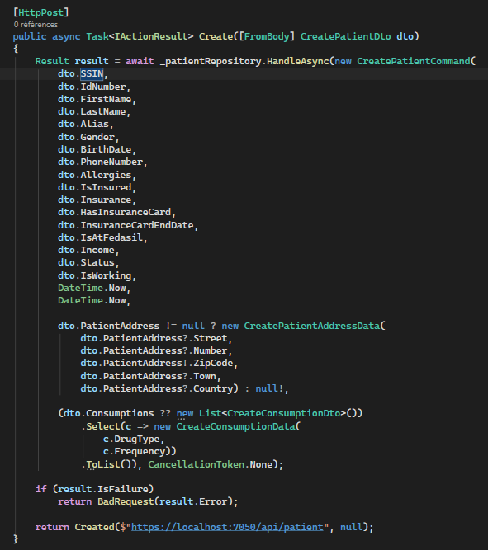
Côté API
11
Notes:
Clôturer la présentation en ouvrant la discussion : 10 minutes d'échange autour des choix d'architecture, des compromis techniques assumés et des prochaines étapes du projet.

